Slide 1
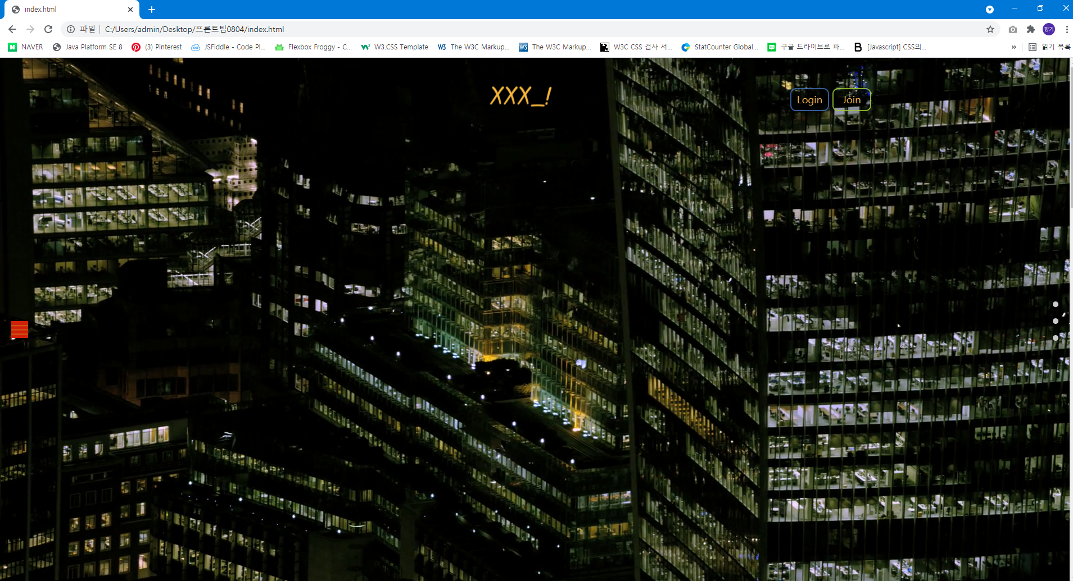
로고도 임시로
로고
검색
배경 (움직이게)
카테고리
메인_비디오/디자인은 임시로
고정목록
(효과없음)
아이콘
카테고리

Slide 2
배경 (움직이게)
이번 휴가 인기 호캉스!
서울
인천
부산
제주
img
img
img
img
신라호텔
신라호텔
신라호텔
신라호텔

Slide 3
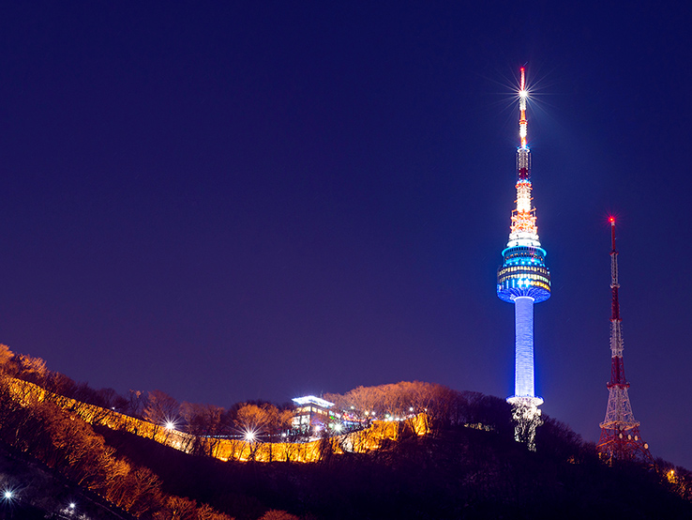
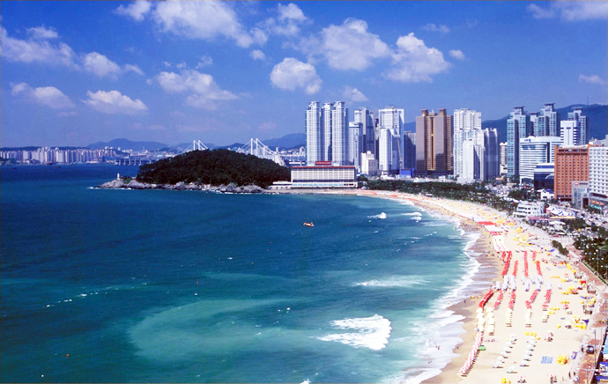
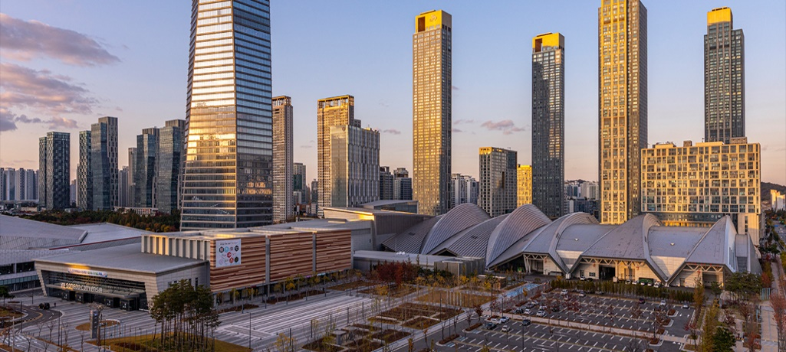
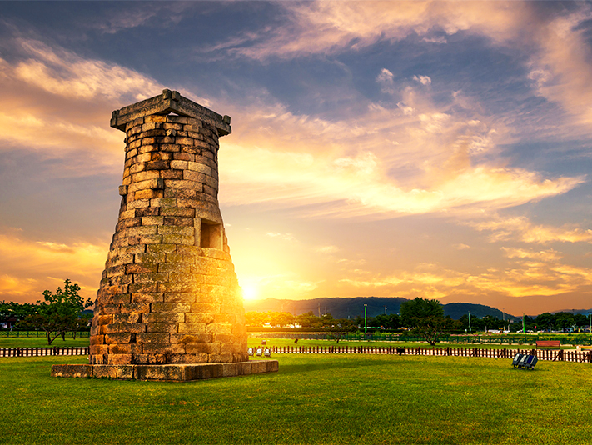
S
E
O
U
L
Busan
Kyungju
Songdo

Slide 4
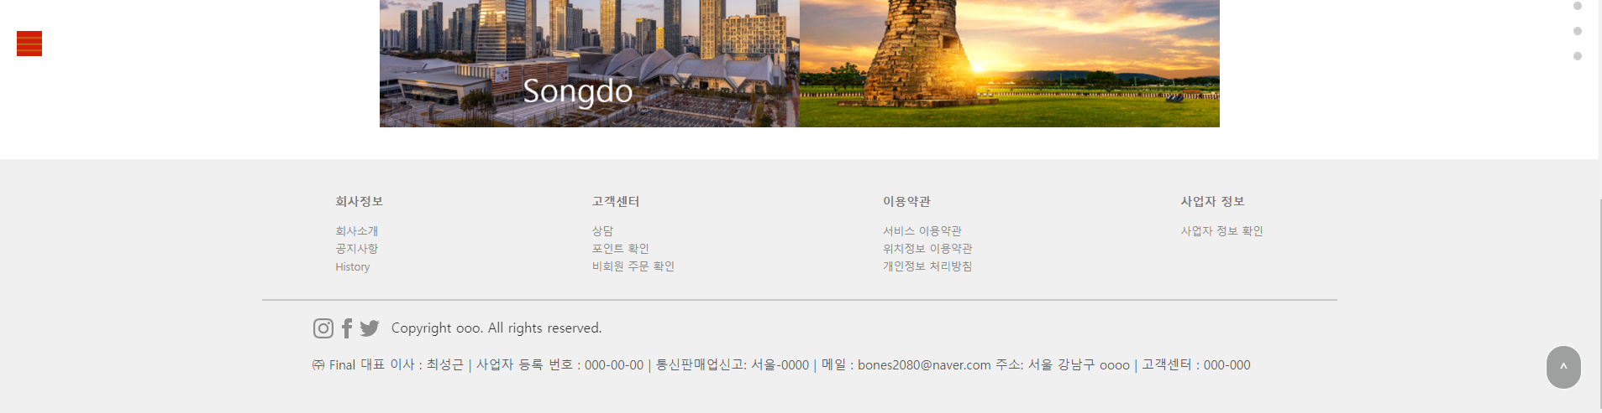
풋터부분
이용
회사정보
고객센터
이용약관
사업자 정보
회사소개
공지사항
History
상담
포인트 확인
비회원 주문 확인
서비스 이용약관
위치정보 이용약관
개인정보 처리방침
사업자 정보 확인
로고
㈜ ooo | 대표 이사 : | 사업자 등록 번호 : 000-00-00 | 통신판매업신고: 서울-0000 | 메일 : bones2080@naver.com
주소: 서울 강남구 oooo | 고객센터 : 000-000

Slide 5
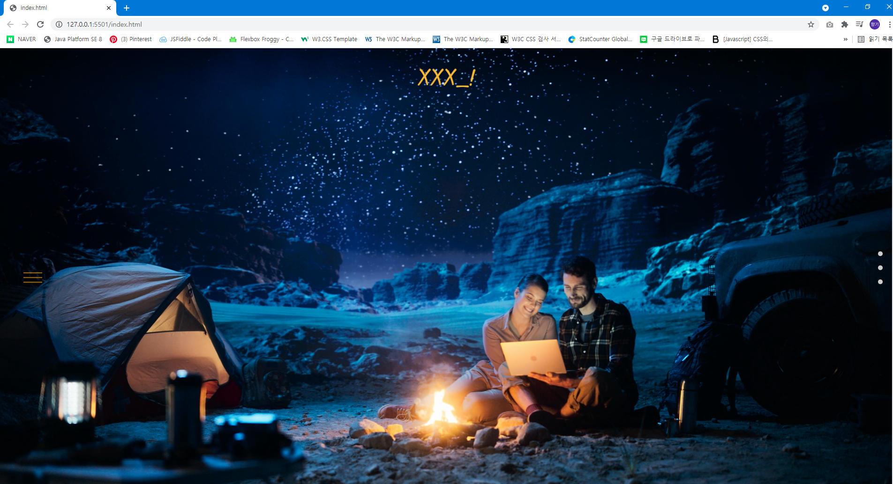
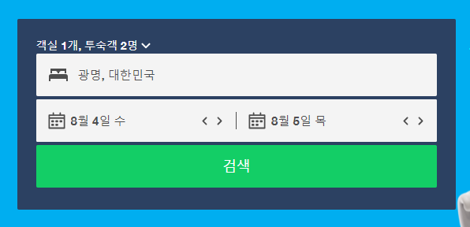
메인 페이지-sec1
추가부분 할 것이다
Login
Join
로고 미정, 이미지 작업 해야 함
일단 이미지로 넣음---
고정이고, 세부작업 진행 중

Slide 6
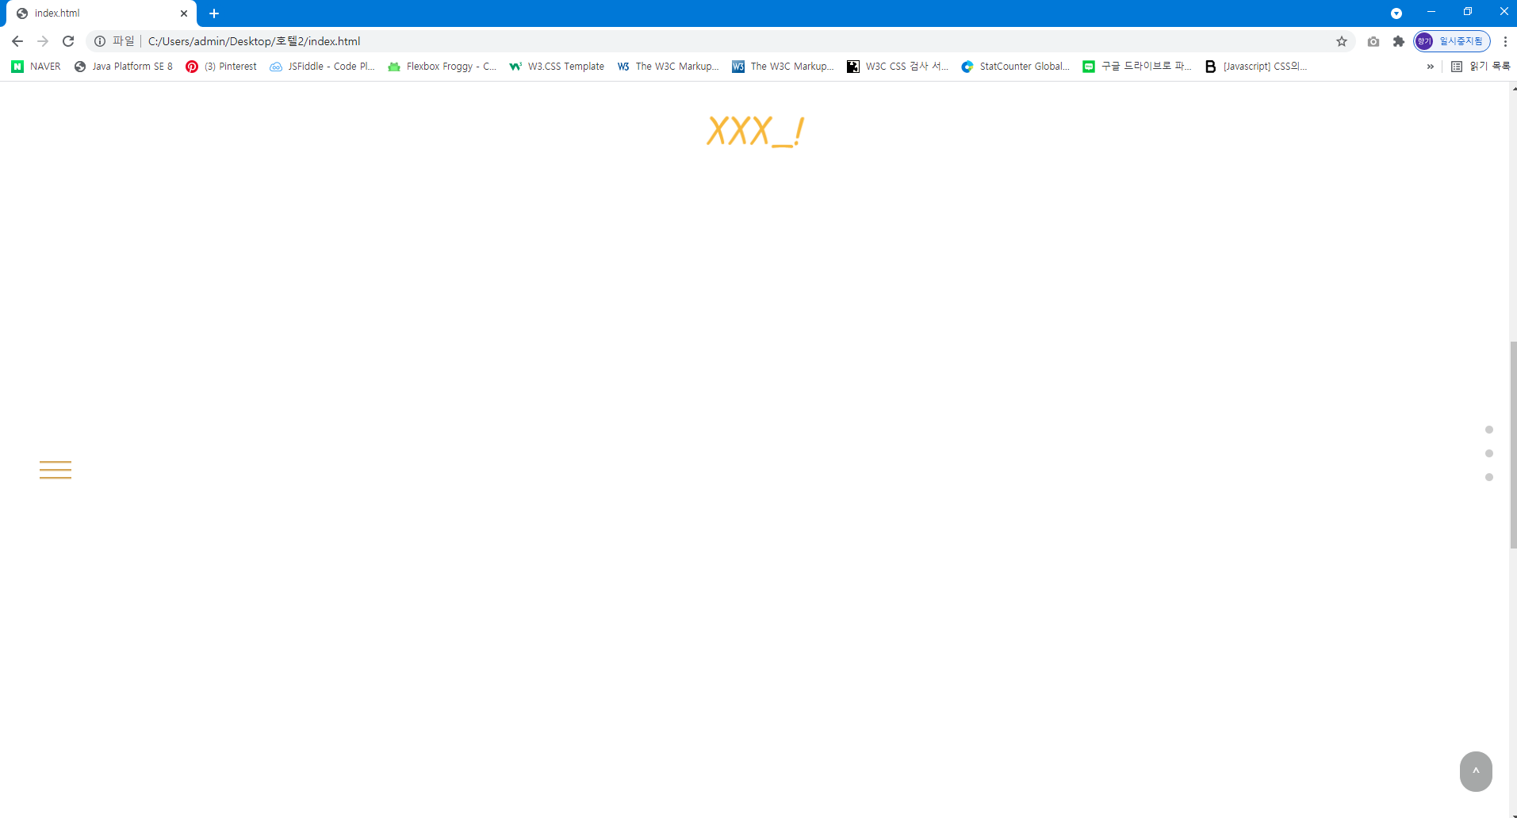
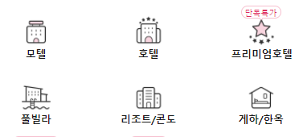
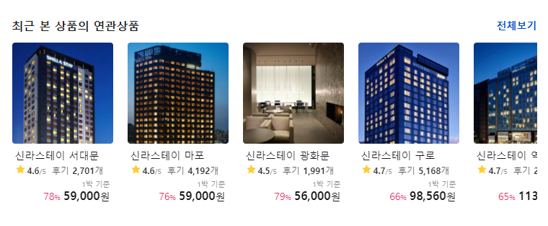
메인 페이지-sec2

Slide 7
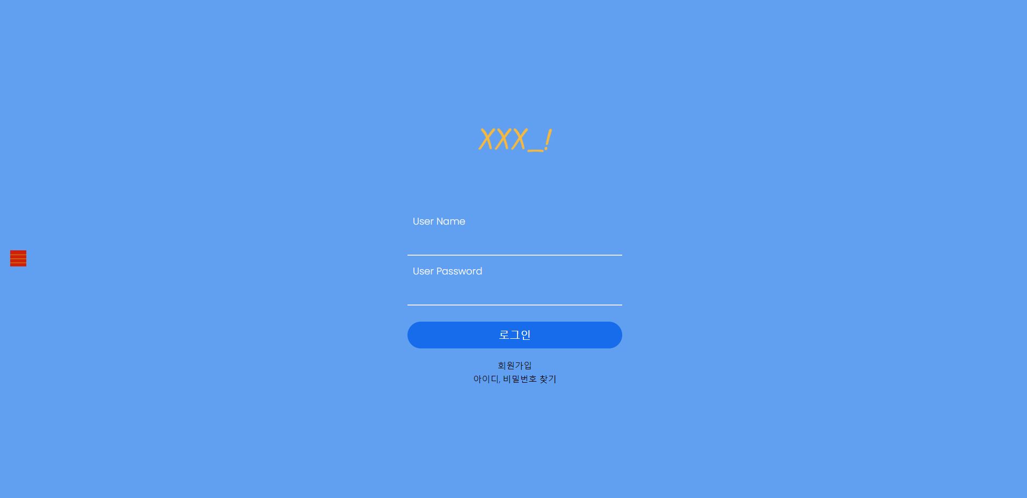
로그인 페이지

Slide 8
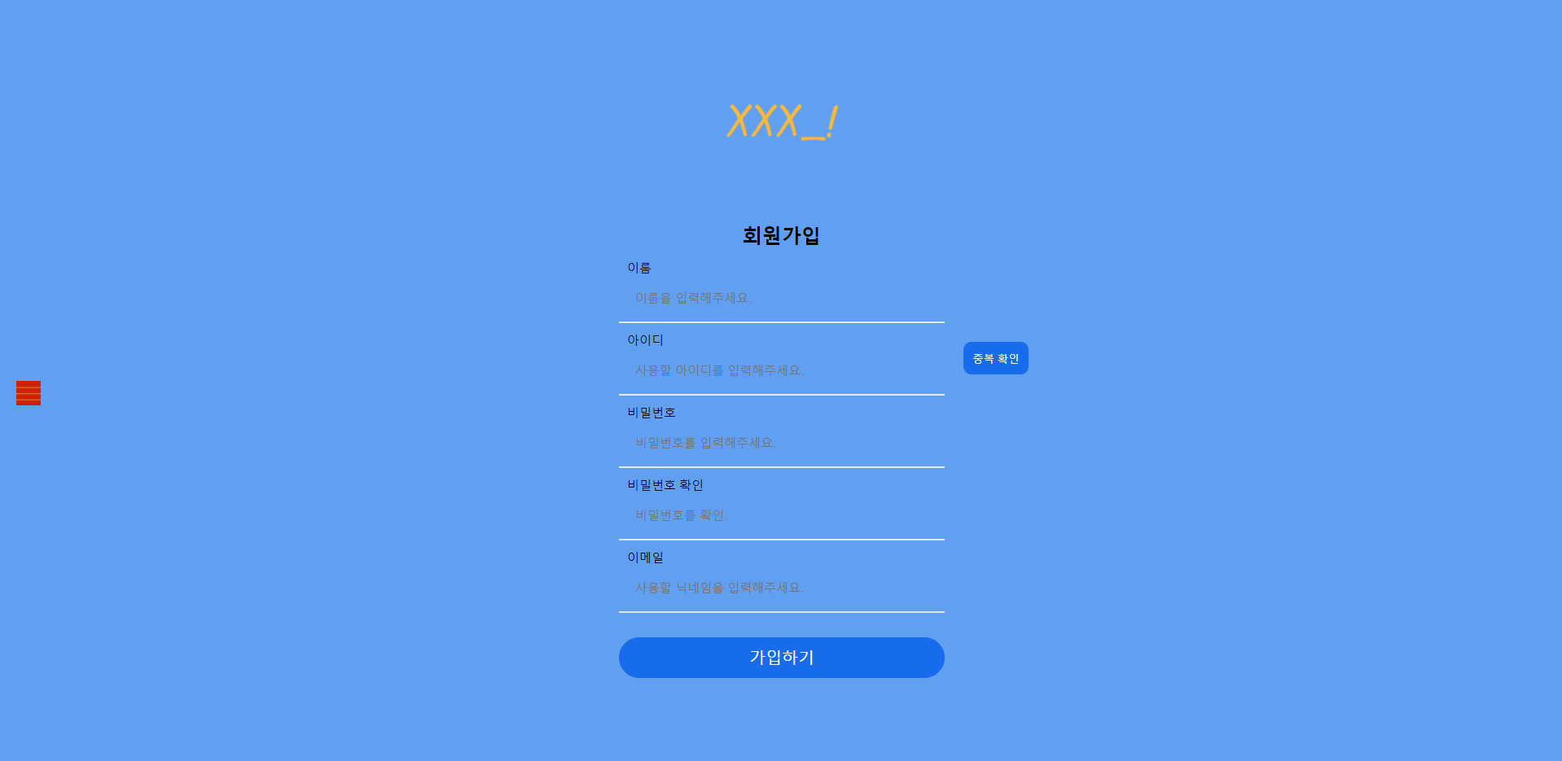
회원가입 페이지

Slide 9
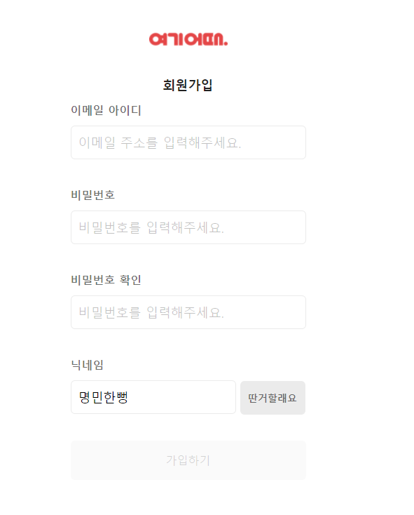
회원가입 페이지
아이디
이름
비번
주소1
주소2
우편번호
연락처1
연락처2
연락처3
고객
사업자
주민번호(앞자리)
주민번호(뒷자리)
Select box:
선호지역 ▼
가입하기

